Slide 1
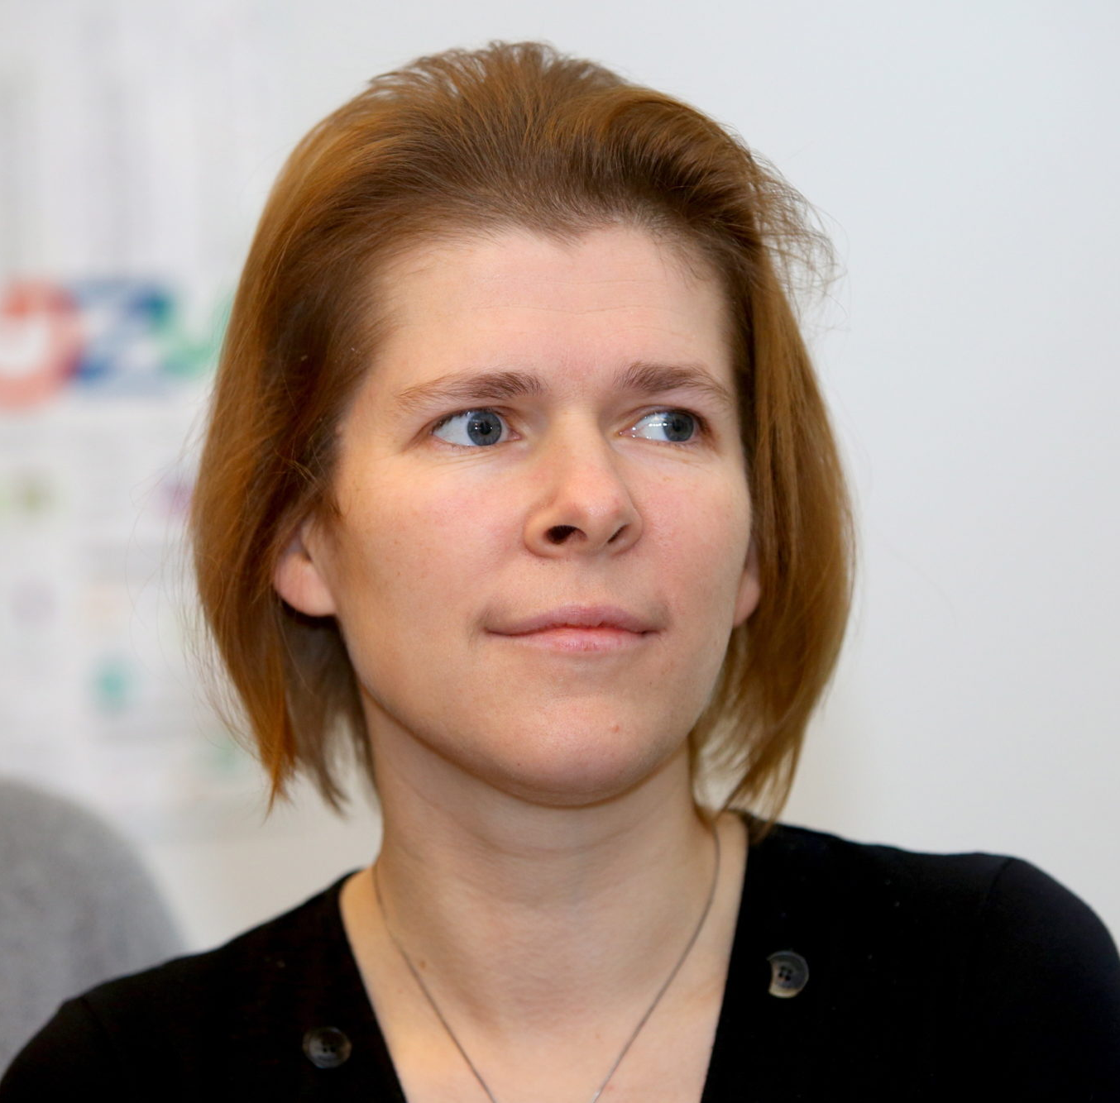
Rīko "Latvijas Autisma apvienība"
SPECIALIZĒTĀ ATBALSTA GRUPA
“Sensorās grūtības: Paaugstināts redzes jutīgums"
Vadīs: pedagoģe, biedrības Latvijas Autisma apvienība vaditāja Līga Bērziņa
Pasākumu finansē no ESF un Latvijas valsts budžeta līdzekļiem projekta Nr. 9.2.2.2./16/I/001 „Sociālo pakalpojumu atbalsta sistēmas pilnveide” ietvaros.

Slide 2
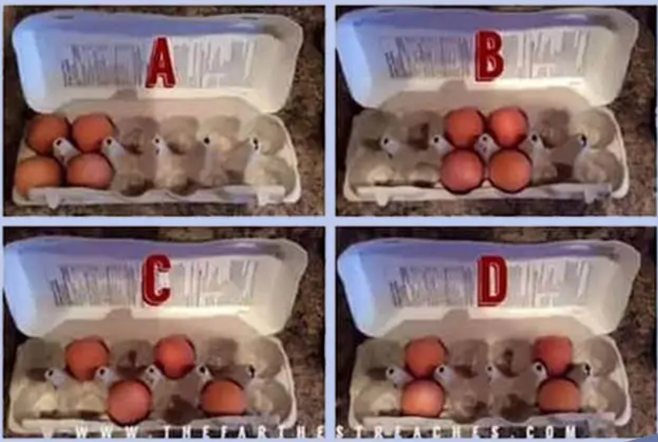
Kurš ir pareizais?
https://themindsjournal.com/what-level-is-your-ocd-mind-game/

Slide 3
Redze
Oža
APKĀRTĒJĀ
PASAULE
Garša
Dzirde
Tauste
Kustība, motorika

Slide 4
Redze – tā nav tikai spēja saskatīt priekšmetus, tā ir arī spēja atšķirt būtiskāko un izfiltrēt liekos vizuālos stimulus

Slide 5
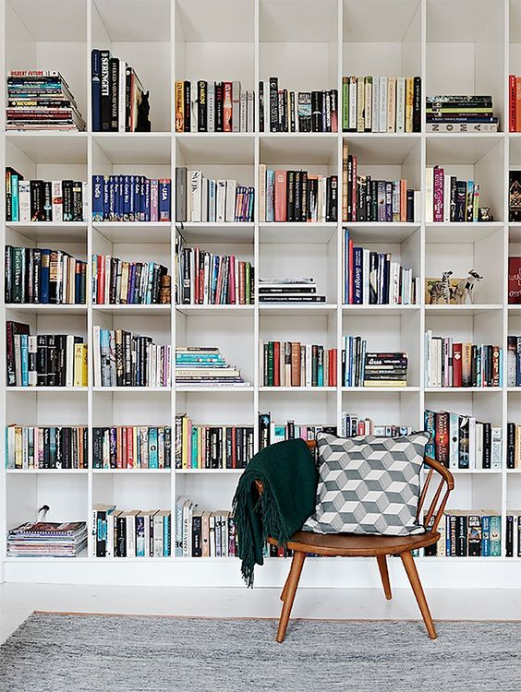
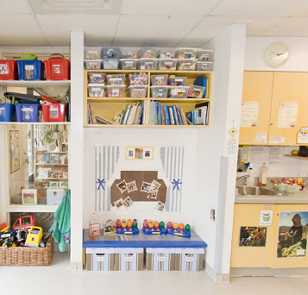
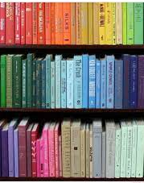
Mūsu vizuālās vajadzības

Slide 6
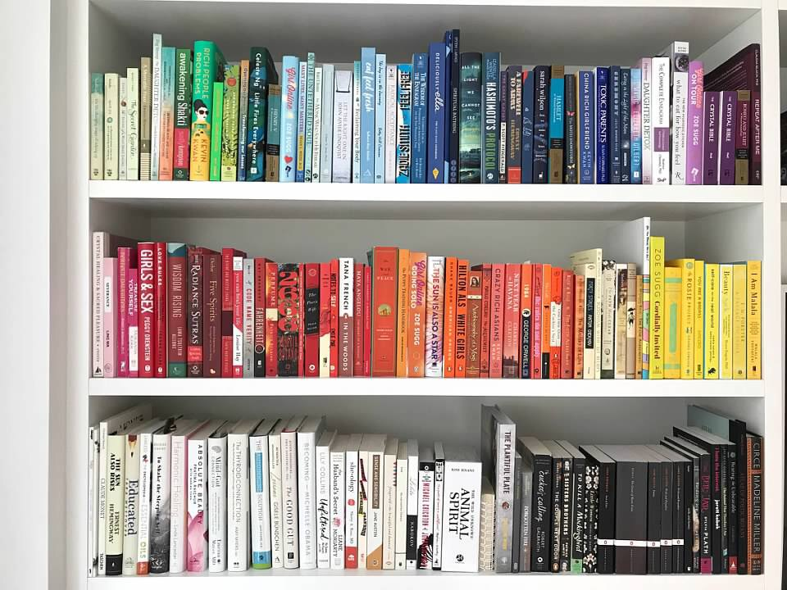
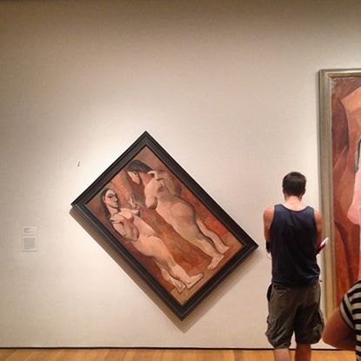
Vizuālās vajadzības

Slide 7
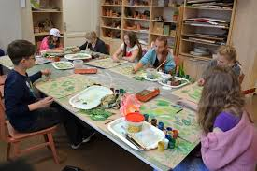
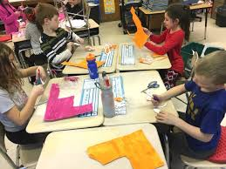
Cilvēkiem ar paaugstinātu vizuālo uztveri dažādi vizuālie kairinājumi var viegli novērst uzmanību

Slide 8
Viņi var būt perfekcionisti, saplēst darbus, kas nav sanākuši, atteikties uzsākt darbiņus, jo «tik un tā būs neglīti»

Slide 9
Nogurst un ir trauksmains vizuāli stimulējošā vidē, piemēram, pārpildītās vietās vai spilgti apgaismotās vietās.
Ļoti jutīgs pret spilgtu gaismu, piemēram, saules gaismu vai dienasgaismas apgaismojumu.
Spēcīgi reaģē uz pēkšņām vai intensīvām apgaismojuma izmaiņām, piemēram, gaisma tiek ieslēgta vai izslēgta.
Aizsedz acis vai pasargā sevi no spilgtas vai mirgojošas gaismas.
Satrauc raksti vai faktūras, piemēram, svītrains vai rūtains dizains,.
Parāda nepatiku pret noteiktiem vizuāliem rakstiem vai faktūrām, piemēram, atkārtotām svītrām vai izdrukām
Grūtības uzturēt acu kontaktu diskomforta dēļ ar tiešu vizuālo stimulāciju.
Ir viegli novērst uzmanību no vizuāliem stimuliem, piemēram, kustībām vai objektiem perifērajā redzē.
Spēcīgi reaģē uz noteiktām krāsām, izrādot priekšroku vai nepatiku pret noteiktiem toņiem.
Milzīgas grūtības nesakārtotā vidē.
Fiziskas sāpes, skatoties uz attēliem vai konkrētiem priekšmetiem

Slide 10
Grūtības koncentrēties uz konkrētiem vizuāliem uzdevumiem vai darbībām, jo ​​ir jūtība pret apkārtējiem vizuālajiem traucējumiem.
Spēcīga reakcija uz vizuāliem stimuliem, kas saistīti ar īpašām bailēm vai fobijām, piemēram, uz kukaiņiem vai noteiktiem dzīvniekiem.
Paaugstināta uzmanība sīkām detaļām savā vizuālajā vidē.
Jutība pret vizuāliem stimuliem, piemēram, straujām kustībām vai ātrām pārejām.
Spēcīga reakcija uz vizuāli intensīviem medijiem, piemēram, videospēlēm vai filmām ar straujām ainu maiņām vai intensīviem vizuāliem efektiem.
Spilgtas, neona vai dienasgaismas krāsas šķiet nomācošas.
Grūtības ar vizuālo izsekošanu, piemēram, sekošana kustīgam objektam vai vārdu izsekošana lapā.
Spēcīga reakcija uz vizuāli haotiskiem attēliem vai ainām, piemēram, pārpildītu veikalu vai vaikalu.
Perifērā redze ir jutīga pret vizuāliem stimuliem, kas liek viņiem viegli novērst uzmanību
Parāda diskomfortu vai izvairīšanos no vizuāli stimulējošām darbībām, piemēram, mīklām vai haotiskiem mākslas darbiem.
Jutība pret vizuāliem stimuliem, kas saistīti ar noteiktām tekstūrām, piemēram, noteiktu audumu vai virsmu izskatu.

Slide 11
Spēcīga reakcija uz vizuāli intensīvām vai strauji mainīgām reklāmām vai izkārtnēm.
Grūtības nodalīt neatbilstošu vizuālo informāciju, kas izraisa sensoro pārslodzi vai uzmanības novēršanu.
Jutība pret vizuāliem stimuliem, kas saistīti ar īpašām fobijām vai bažām, piemēram, kukaiņiem vai medicīnas iekārtām.
Jutība pret specifiskiem vizuāliem stimuliem, kas saistīti ar maņu jutīgumu, piemēram, noteiktām tekstūrām vai atstarojošām virsmām.
Spēcīgi reaģē uz vizuāli intensīvām vai strauji mainīgām ainām filmās vai televīzijas pārraidēs.
Jutība pret vizuāliem stimuliem, kas saistīti ar konkrētām tekstūrām, piemēram, raupjām vai bedrainām virsmām.
Jutība pret īpašiem vizuāliem stimuliem, kas saistīti ar maņu jutīgumu, piemēram, mirgojošām dienasgaismas spuldzēm vai kustīgiem griestu ventilatoriem.

Slide 13
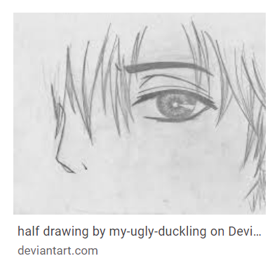
Vieglāk un patīkamāk ir raudzīties uz detaļām, nevis uz kopainu.

Slide 14
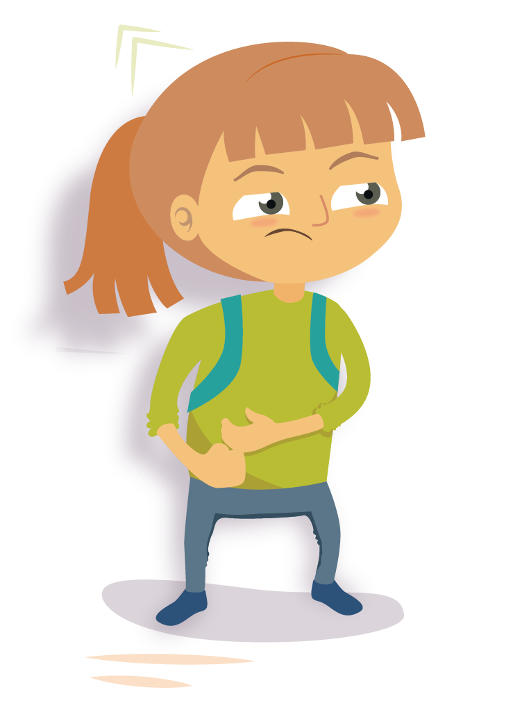
Izkropļota redzes uztvere: spilgta, spoža gaisma var radīt sajūtu, ka priekšmeti lēkā apkārt;
Tēli var būt fragmentēti;

Slide 15
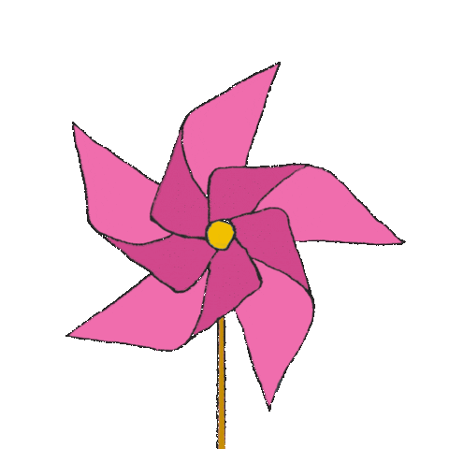
Spilgti un kustīgi objekti
Ir bērni, kuri var būt apsēsti ar spilgtiem un kustīgiem objektiem

Slide 16
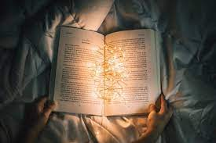
Kontrastani teksti
Grāmatu lasīšana var sagādāt galvassāpes

Slide 17
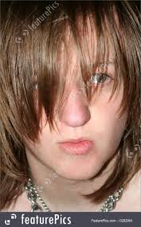
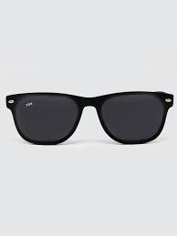
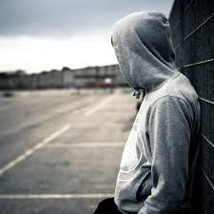
Viņi var meklēt veidus, kā norobežot vizuālos stimulus
Uzstāt uz saulesbrillēm
Kapucēm
Viņi var bieži berzēt acis
Likt matus priekšā acīm
Uzstāt uz cepurēm
Sēdēšana zem galda, skapīšos

Slide 18
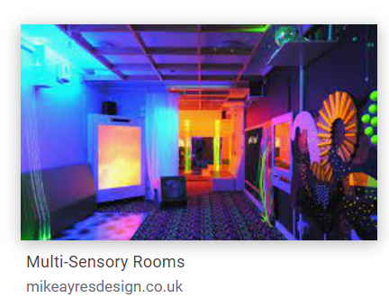
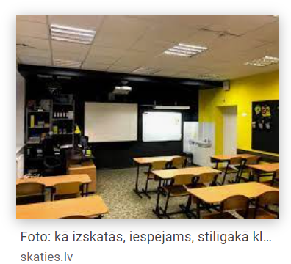
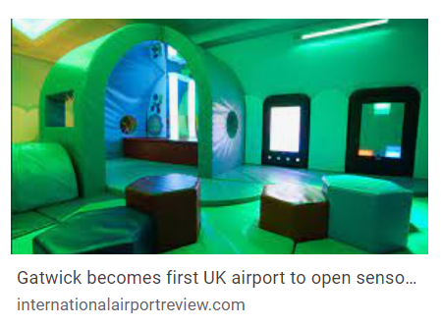
Lampas

Slide 19
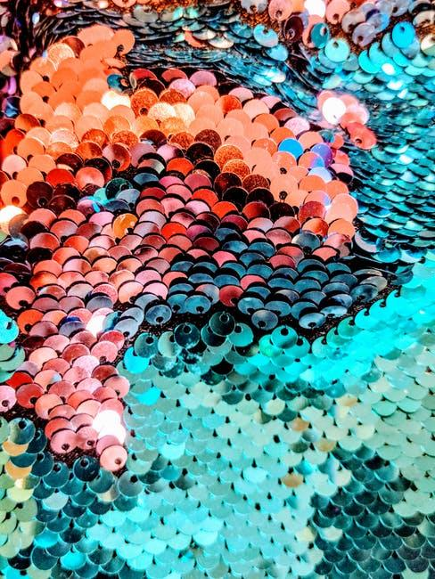
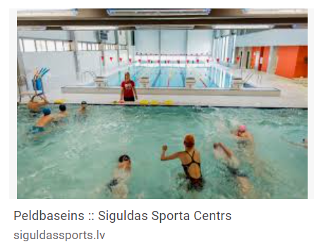
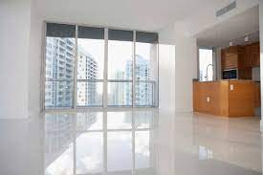
Atspīdumi

Slide 20
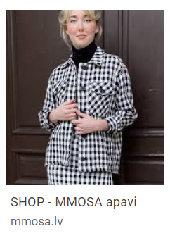
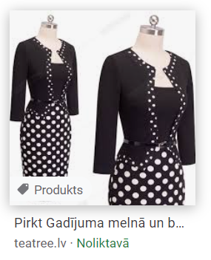
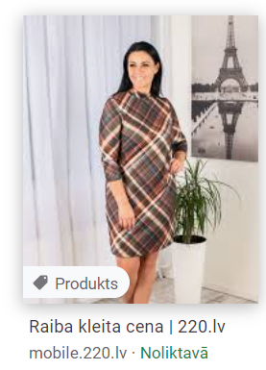
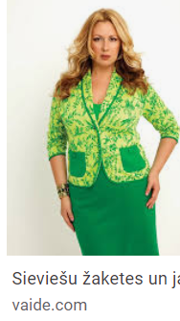
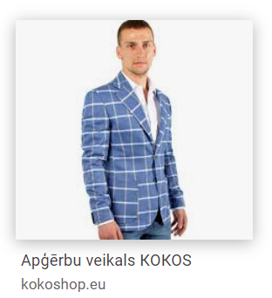
Raibi raksti

Slide 21
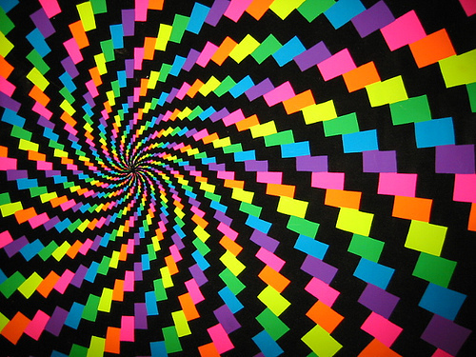
Spilgtas krāsas un laukumi

Slide 22
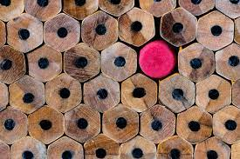
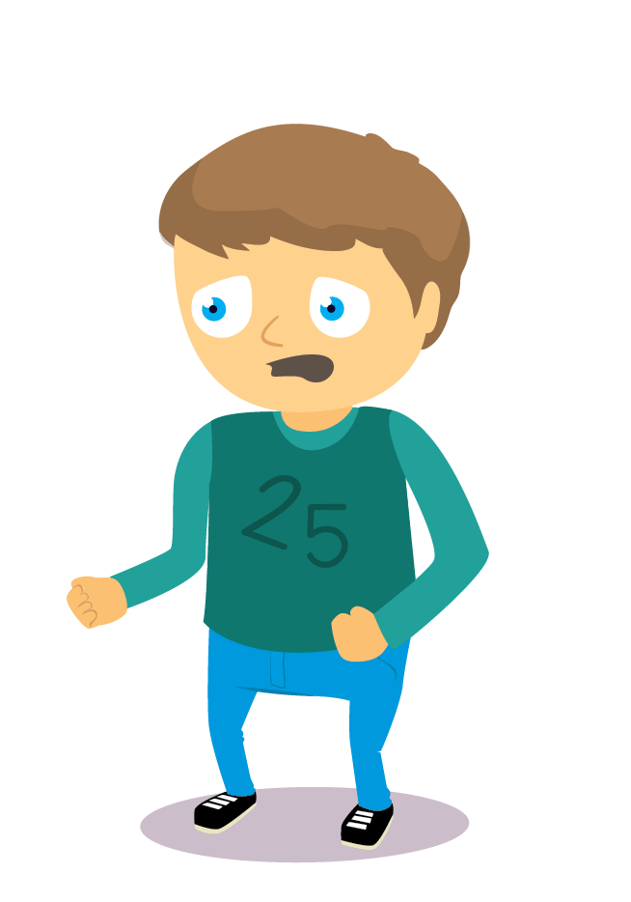
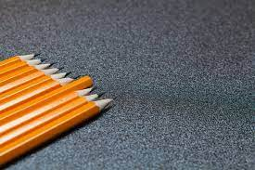
Tendence ievērot detaļas

Slide 23
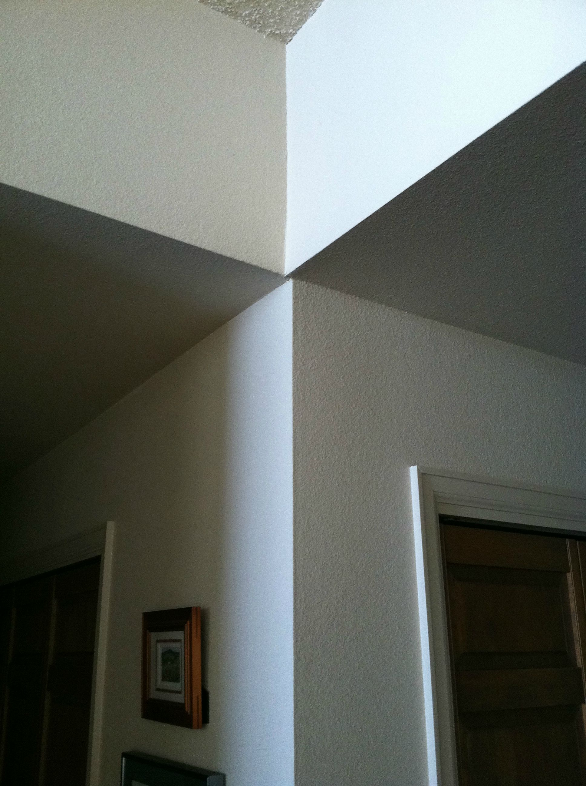
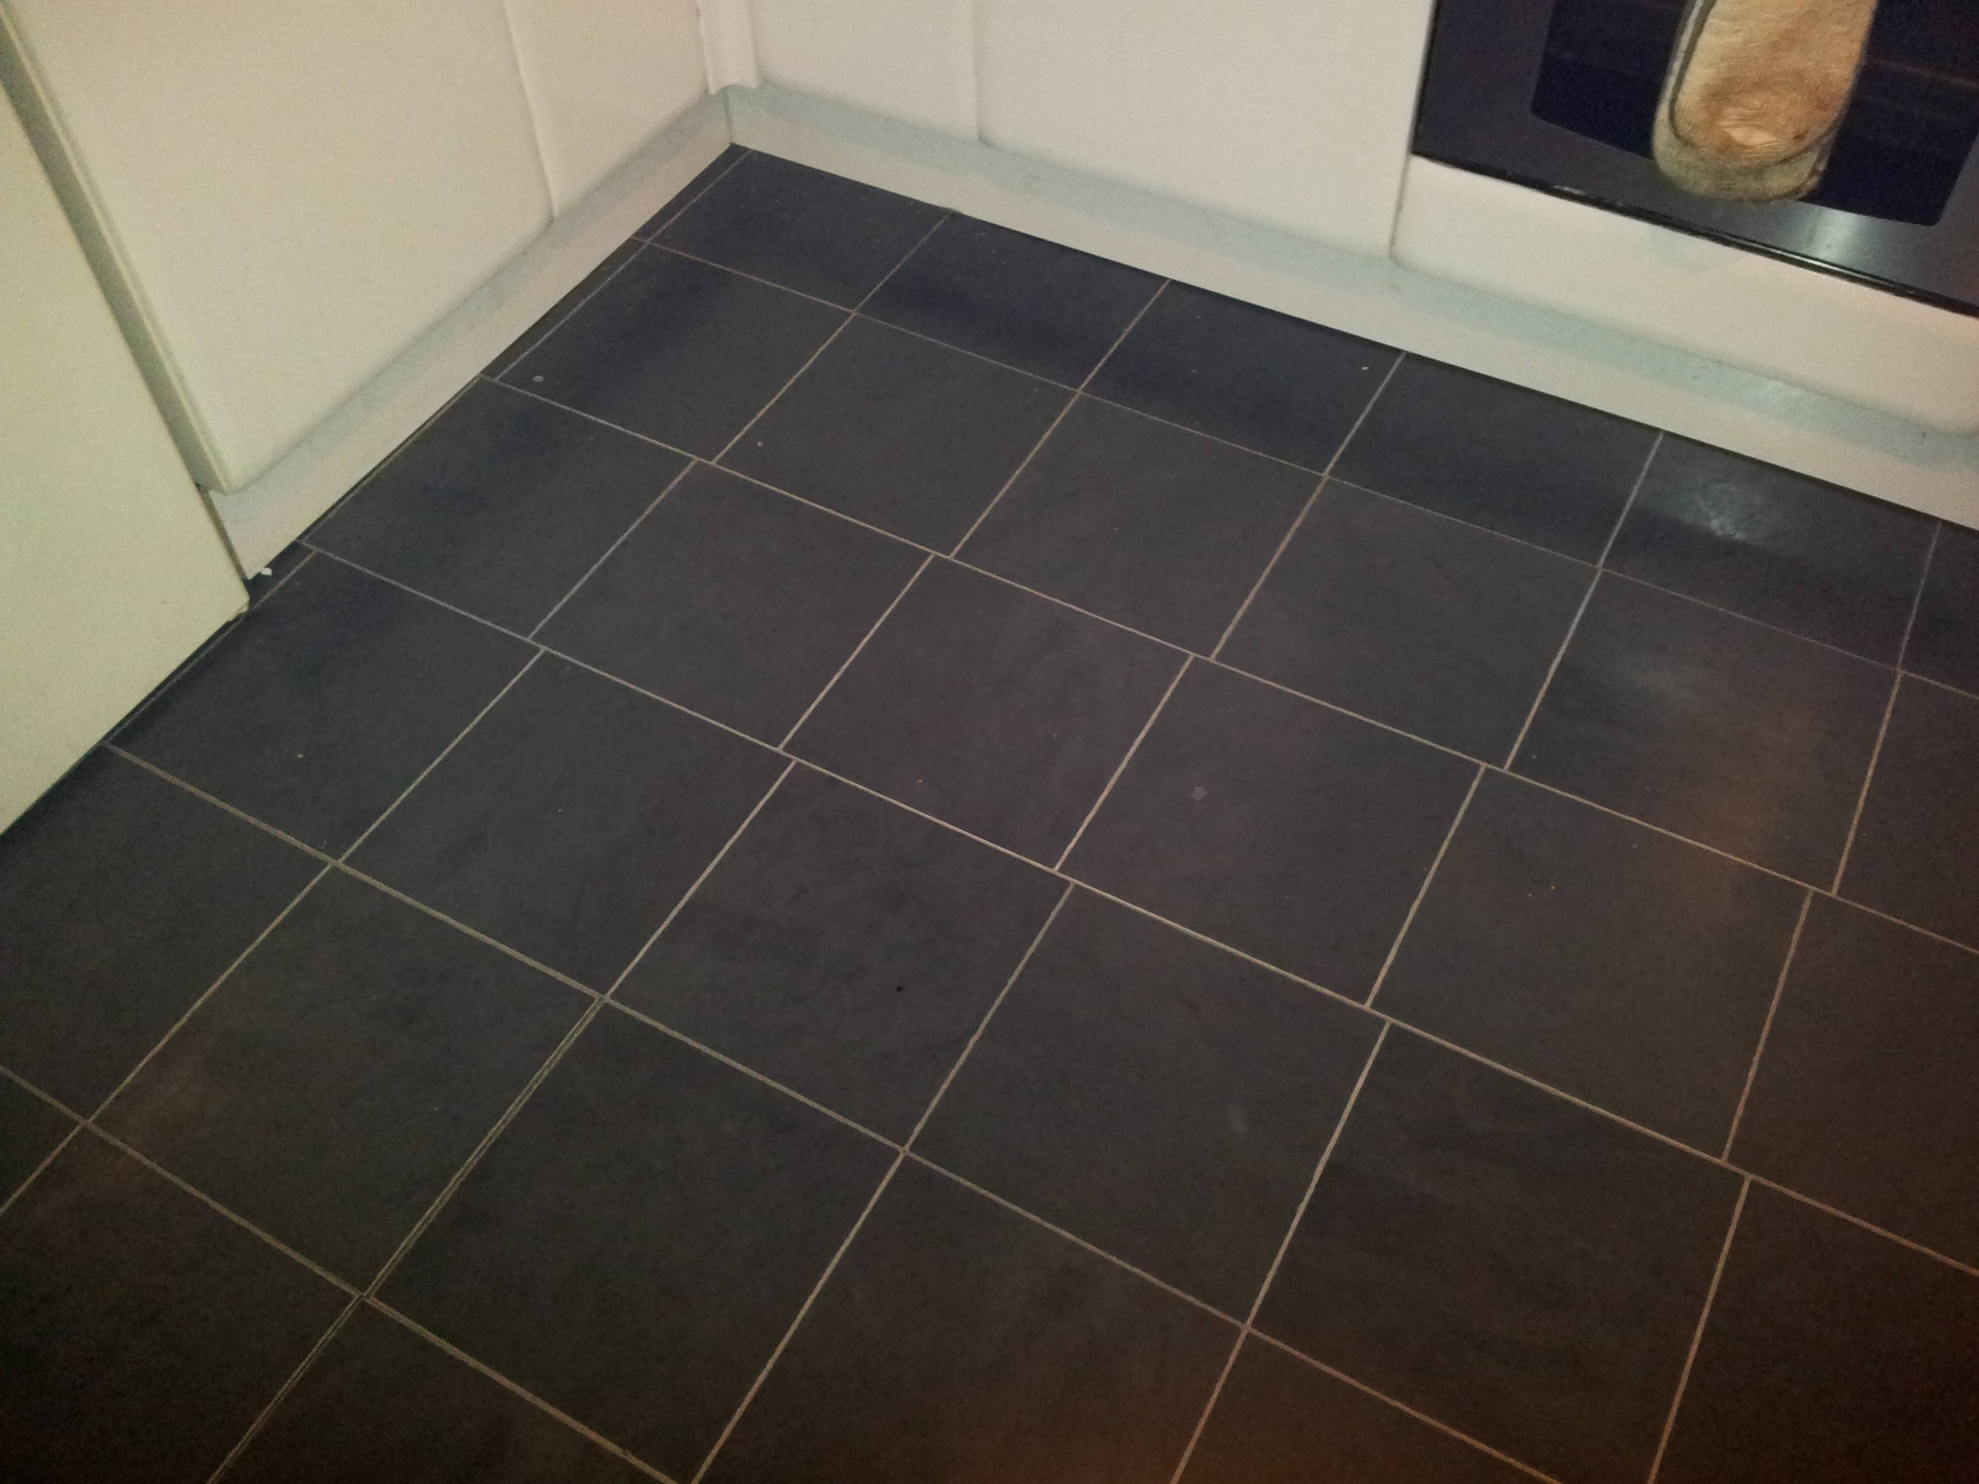
Detaļas
http://www.kickvick.com/perfectionists-nightmare/

Slide 24
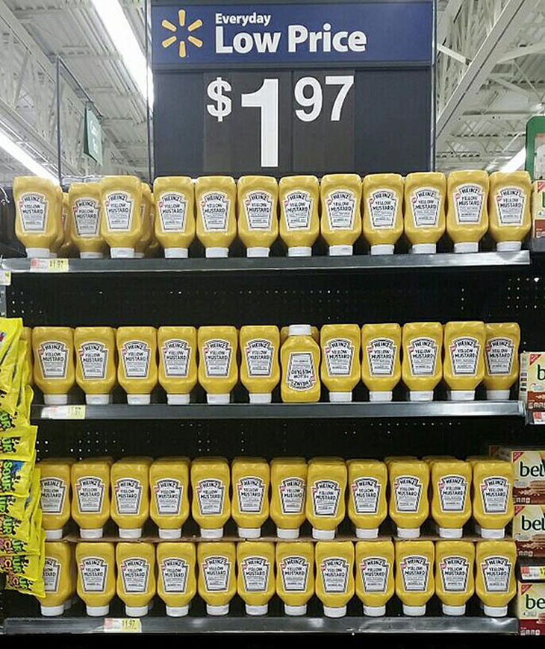
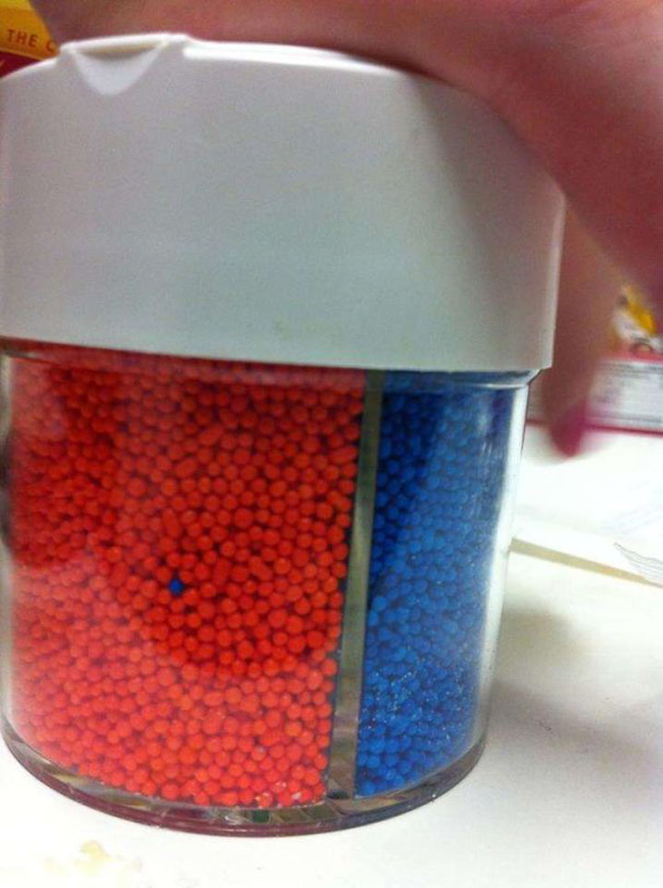

Slide 25
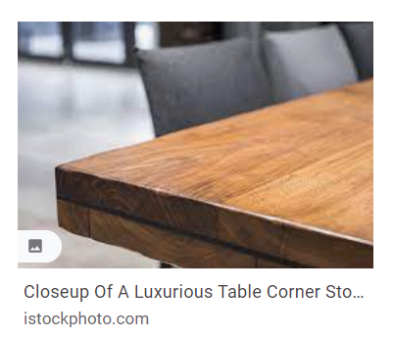
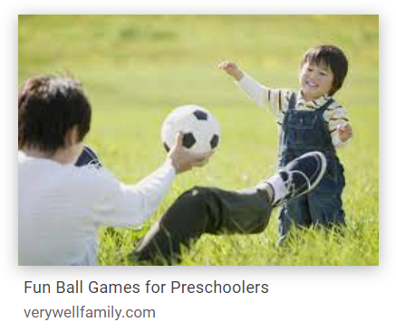
Slikta dziļuma uztvere

Slide 26
Mūsu smadzenes attīstās tajā virzienā, kur ir mūsu uzmanība

Slide 27
Pamatstratēģijas
Droša vide
Iespēja pielāgot gaismas
Vizuālais atbalsts
Organizēta vide
Saulesbrilles, kapuces, cepures
Vizuālās pauzes
Sociālie stāsti
Pašregulācijas stratēģiju mācīšana
Izvēļu došana

Slide 28
Paaugstināts redzes jutīgums – Ko darīt?
Samazināt fluorescējošas / mirgojošas / raustīgas gaismas.
Nēsāt saulesbrilles.
Izmantot aptumšojošos aizkarus.
Izveidot darba telpu ar augstām sienām vai nožogojumu, kas norobežo no traucējošiem stimuliem.
Novērst liekus atspīdumus, gaismas, nepieciešamības gadījumā gaismu izslēgt
Piemeklēt īpašu vietu, kur vizuālie kairinājumi netraucē

Slide 29
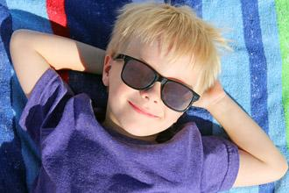
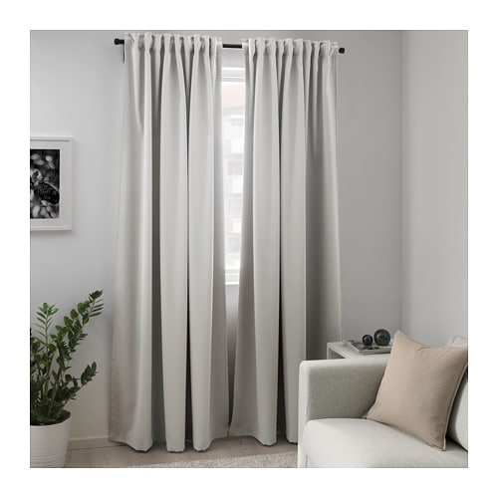
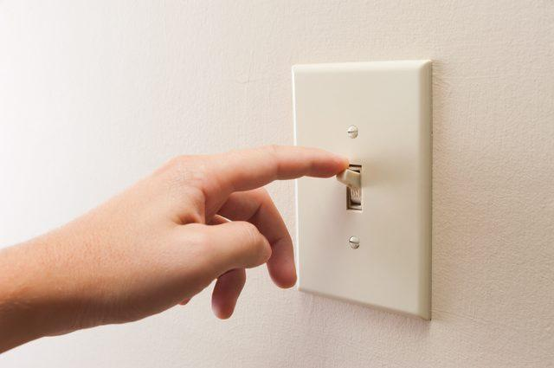

Slide 30
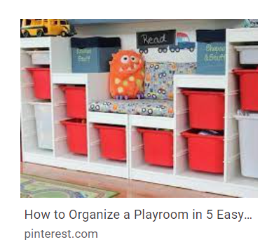
Organizēt vidi, liekot mantas kastēs vai atvilktnēs
Izvairīties no košām sienām, raibas gultasveļas utt.

Slide 31
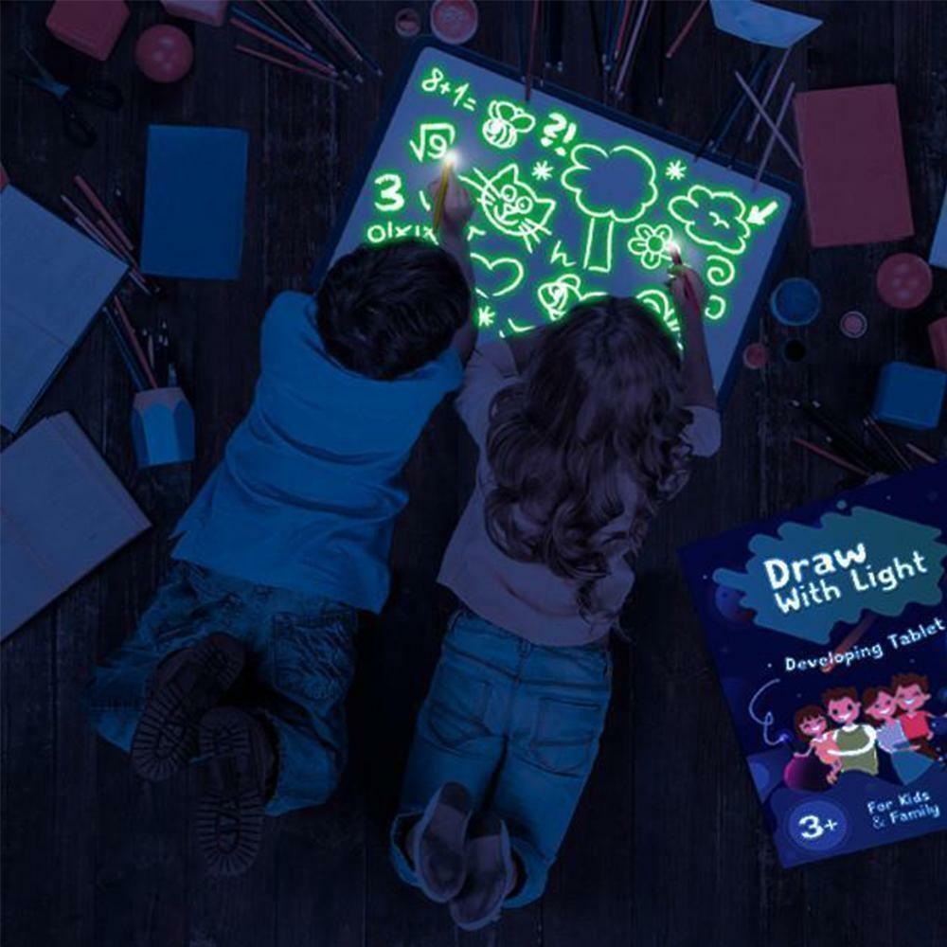
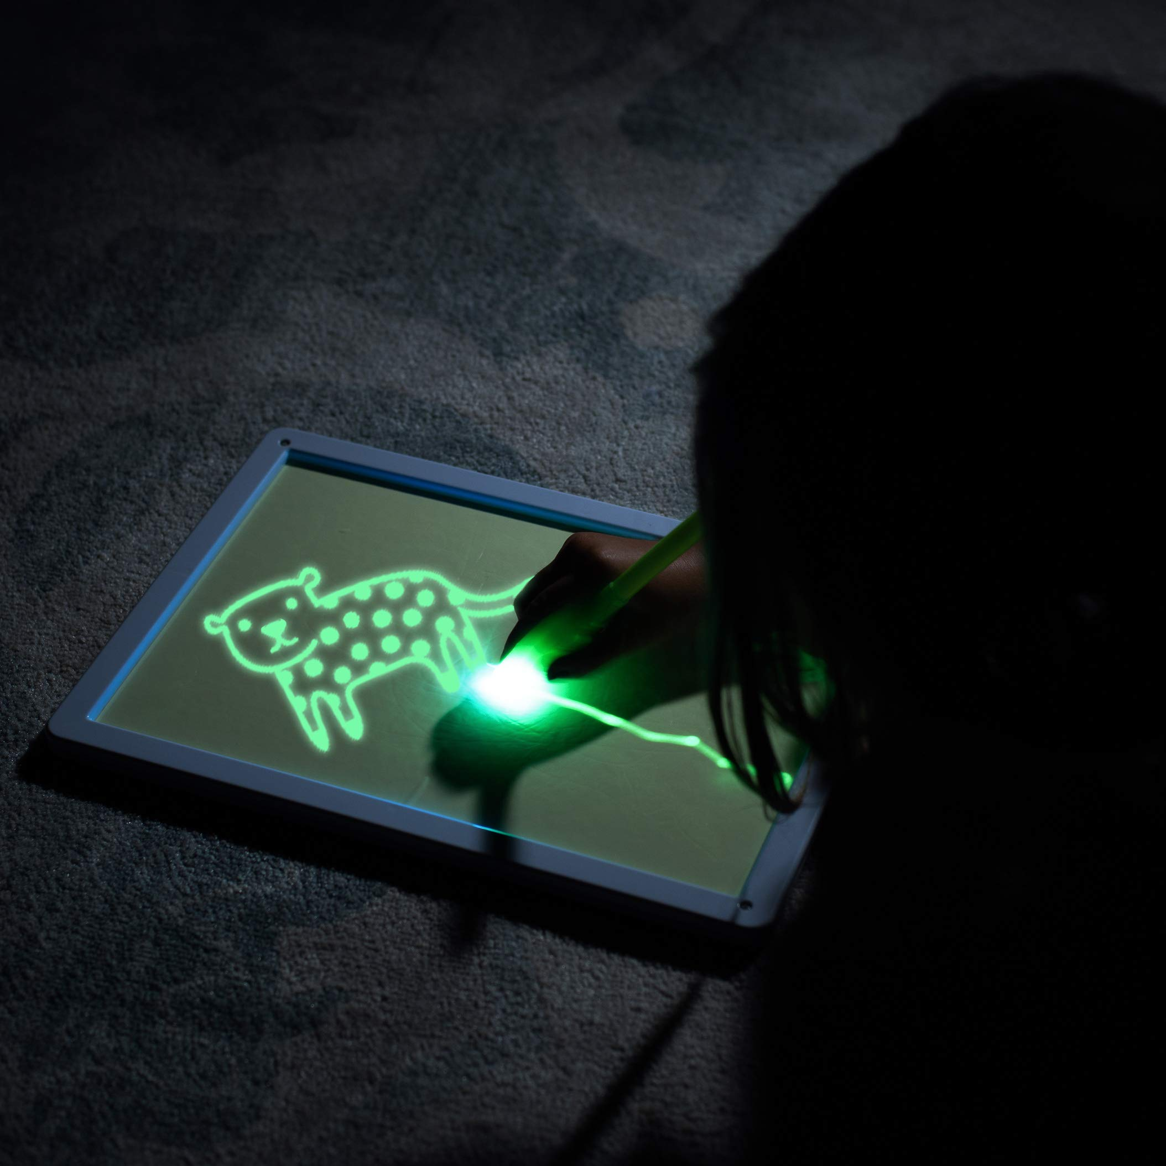
Zīmēšana tumsā

Slide 32
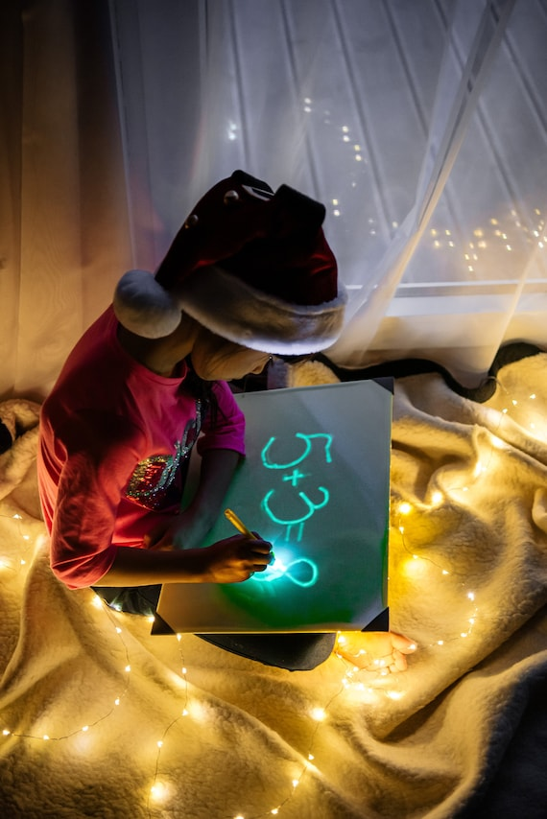
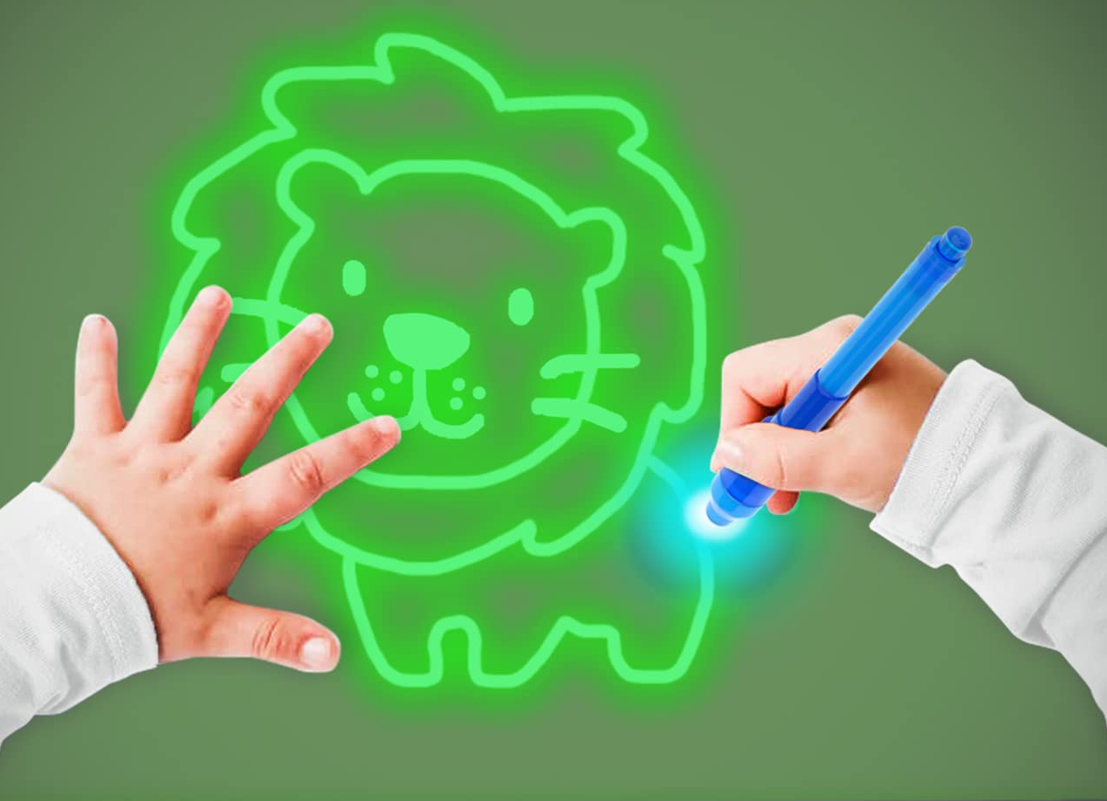
Zīmēšana ar gaismu

Slide 33
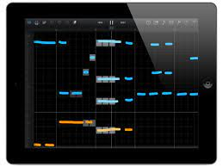
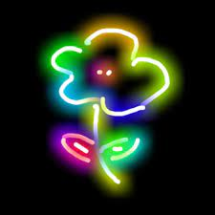
Zīmēšana aplikācijās

Slide 34
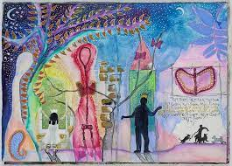
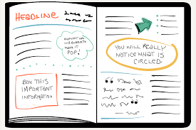
Vizuālās dienasgrāmatas

Slide 35
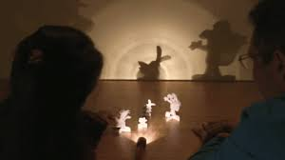
Ēnu spēles
Lekšana uz ēnas
Ēnu teātri
Sekošana ēnai

Slide 37
Spēles ar spoguļiem Sauleszaķīši Lupas Puzzles Lavas lampas Pudeles ar želejām utt

Slide 38
Paldies!
www.uzvediba.lv
info@uzvediba.lv

